Slide 1

《酿酒高粱栽培学》第二十二章 酿酒高粱无公害栽培技术
授课教师：隋常玲
2025-03-22

Slide 2


目录
CONTENTS
  产地环境与品种选择
  土壤培肥与施肥管理
  病虫害无公害防控
  收获与储藏标准
  技术指标与适用规范

Slide 3

01
产地环境与品种选择
CHAPTER

Slide 4
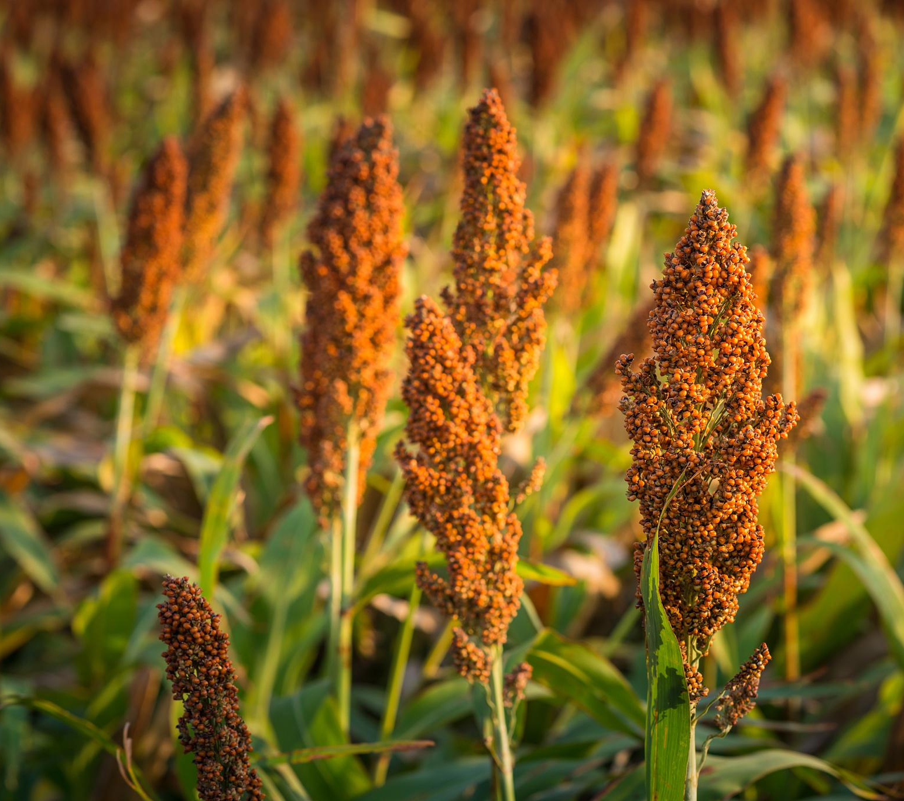
产地要求
土壤条件
01
选择土层深厚、肥沃、疏松、排水良好的土壤，有利于高粱的生长和发育。
气候条件
02
适宜的气候条件对高粱的生长至关重要，要求光照充足、温度适宜、降水适中。
无污染环境
03
产地应远离工业污染源，避免土壤和水源受到污染，确保高粱的无公害生长。

Slide 5
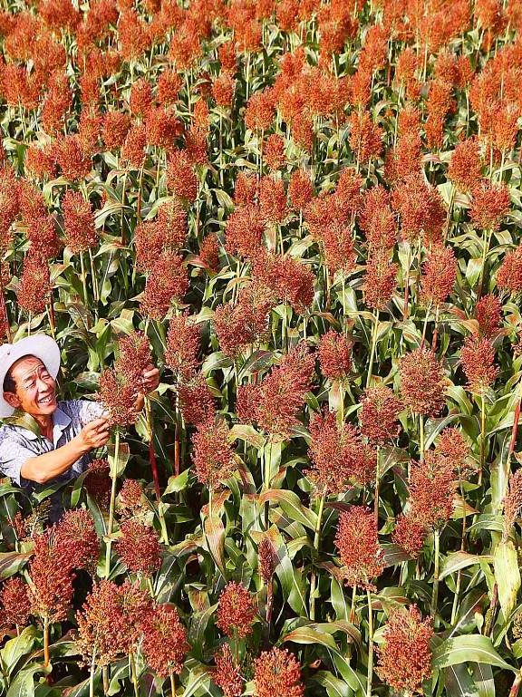
品种选择与处理
选择抗逆性强、产量高的品种
根据当地的气候条件和土壤环境，选择适应性强、抗病虫害、产量高的高粱品种。
种子处理
在播种前，对种子进行精选，去除杂质和秕粒，提高种子的纯度。同时，进行晒种和消毒处理，以增强种子的活力和抗病能力。

Slide 6
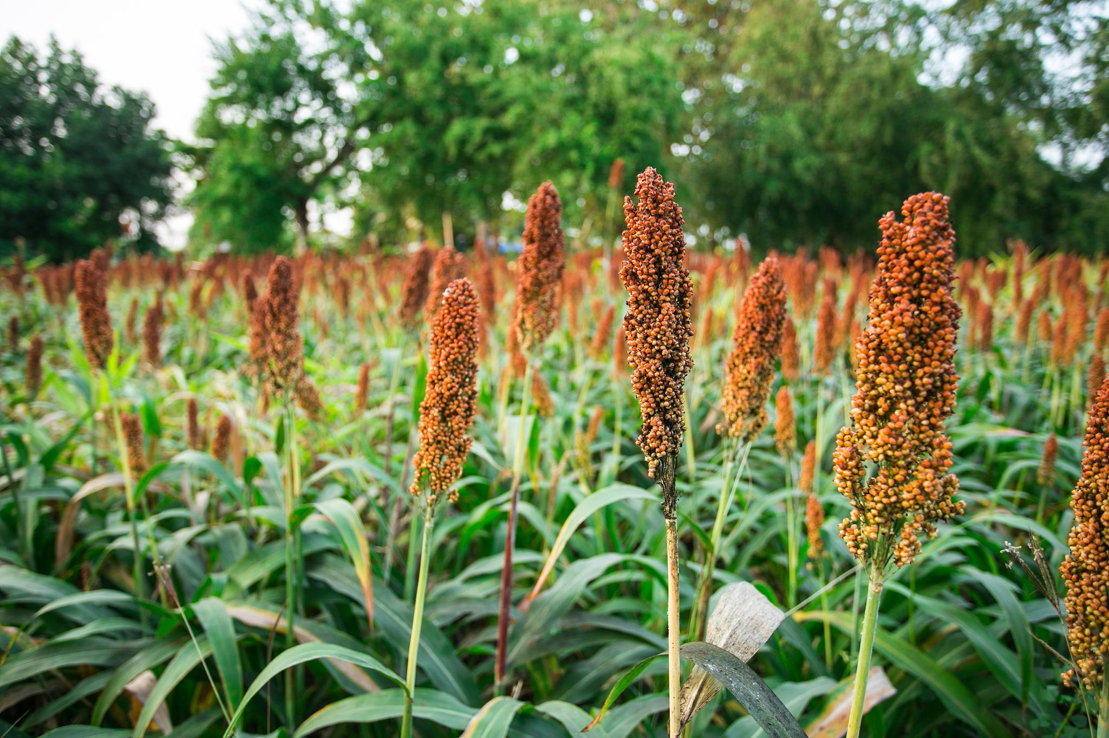
品种选择与处理
合理密植
根据品种特性和土壤肥力，确定适宜的播种密度，确保高粱植株分布均匀，充分利用光能。
科学施肥
根据高粱的生长需求和土壤养分状况，制定科学的施肥方案，注重氮、磷、钾肥的配合施用，提高肥料利用率。

Slide 7
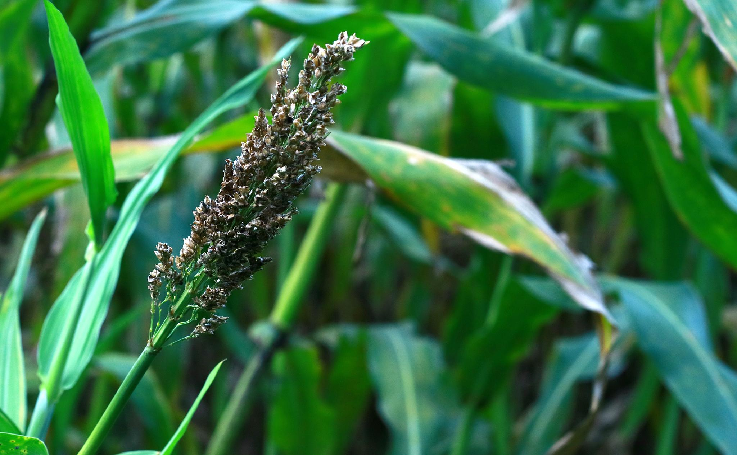
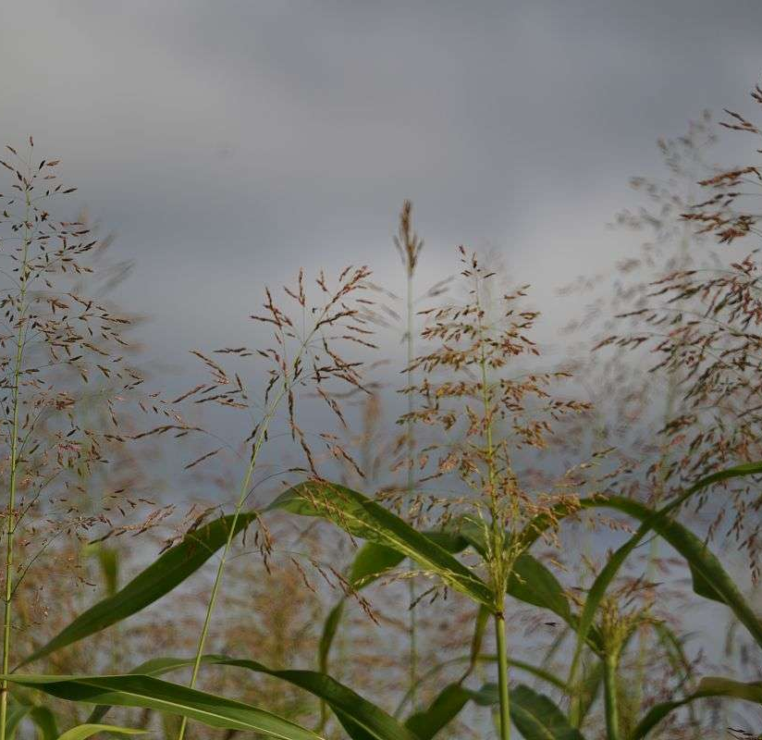
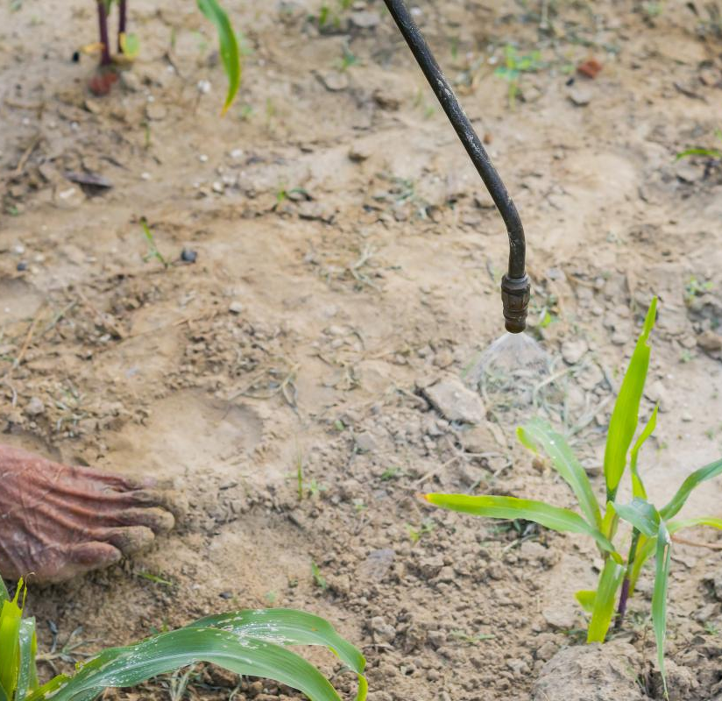
品种选择与处理
病虫害防治
采取农业防治、生物防治和化学防治相结合的方法，有效控制高粱的病虫害，确保高粱的健康生长。

Slide 8
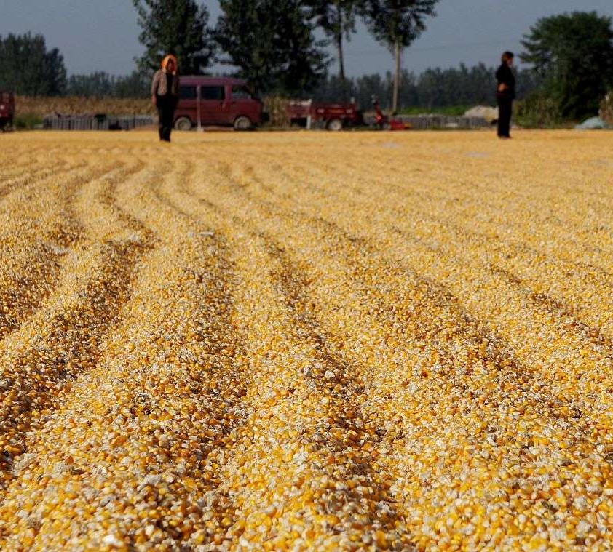
品种选择与处理
适时收获
安全储存
根据高粱的成熟度和天气情况，确定最佳的收获时期，确保高粱的产量和品质。
收获后的高粱应进行晾干、脱粒等处理，并储存在干燥、通风、防鼠害的地方，以确保其长期保存和质量稳定。

Slide 9
02
土壤培肥与施肥管理
CHAPTER

Slide 10
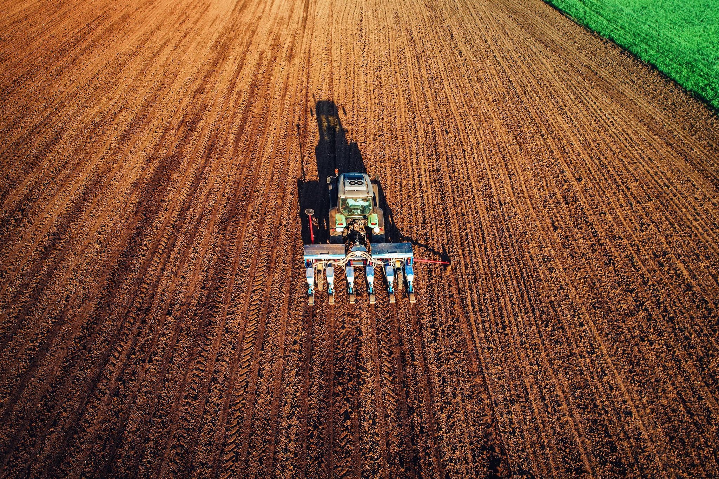
有机肥替代技术
01
农家肥应用
在种植前，每亩施用2000公斤以上的优质农家肥，或者60至80公斤的琨恩生物有机肥。这些有机肥不仅能改善土壤结构，还能提供丰富的养分，促进高粱的健康生长。
02
绿肥种植与翻压
如果前茬作物是绿肥，可以在高粱移栽前半个月左右将绿肥收割，进行堆腐或翻压土中腐熟。绿肥的翻压能增加土壤有机质，提高土壤肥力。
03
秸秆还田技术
在收获高粱后，及时进行秸秆粉碎还田作业，通过深耕翻整地，将秸秆深埋土中，增加土壤有机质含量，提高土壤的生物活性。

Slide 11
轻简化施肥方案
一次性基肥施用
在播种前，每亩施用40至50公斤的复合肥或专用肥，确保种子发芽和幼苗生长所需的养分。这种一次性基肥施用方法减少了多次施肥的劳动力投入，提高了施肥效率。
追肥时机与方法
在高粱拔节孕穗期，采用中耕施肥机进行中耕除草培土追肥，每亩追施尿素10至15公斤。这种追肥方法能确保高粱在关键生长期获得充足的养分供应，促进高粱的健壮生长和高产。
精准施肥技术
根据土壤肥力和高粱的生长情况，采用精量施肥播种机进行一次性单粒播种、施肥作业。这种精准施肥技术不仅能减少养分的浪费，还能提高施肥效果，促进高粱的健康生长。

Slide 12
03
病虫害无公害防控
CHAPTER

Slide 13
农业与生物防治
轮作倒茬
选用抗病品种
通过轮作倒茬技术，如与玉米、谷子、花生、大豆等作物进行轮作，有助于减少土壤中的病菌和害虫基数，降低病虫害发生的几率。
在种植过程中，尽量选用经过提纯复壮的种子，防止品种退化，确保发挥高粱稳产、高产、优质和抗病虫的优势。
科学管理
生物防治
通过合理的田间管理措施，如及时浇水、除草、施肥等，增强植株的抗逆性，提高其对病虫害的抵抗能力。
利用天敌和生物农药进行防治，如使用赤眼蜂防治螟虫，利用苏云金杆菌防治黏虫等，减少化学农药的使用。

Slide 14
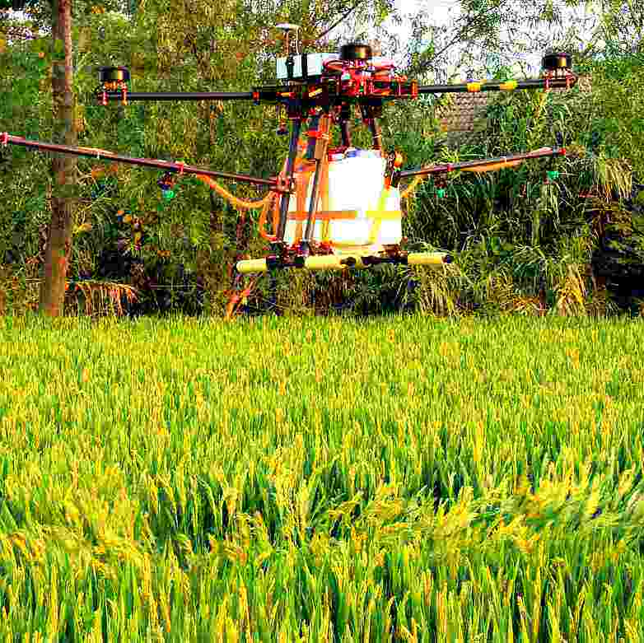
低毒化学防控
合理用药
在必须使用化学农药时，应选择低毒、高效、环保的农药品种，并按照规定的剂量和方法进行使用，避免过量使用和滥用。
精准施药
通过无人机“飞防”、精准喷雾器等现代化设备，实现精准施药，减少农药的浪费和对环境的污染。
交替用药
为了避免病虫害产生抗药性，应交替使用不同作用机制的农药，延长农药的使用寿命。

Slide 15
杂草防控
在杂草严重的情况下，可以使用除草机械进行除草，提高除草效率。
在必须使用化学除草剂时，应选择对高粱安全的除草剂品种，并按照规定的剂量和方法进行使用，避免对高粱造成伤害。
人工除草
机械除草
覆盖除草
化学除草
在幼苗稳定期，采用人工除草的方式，可以有效清除杂草，避免养分和水分的竞争。
在播种前或播种后，采用地膜覆盖、秸秆覆盖等方式，可以抑制杂草的生长。

Slide 16
04
收获与储藏标准
CHAPTER

Slide 17
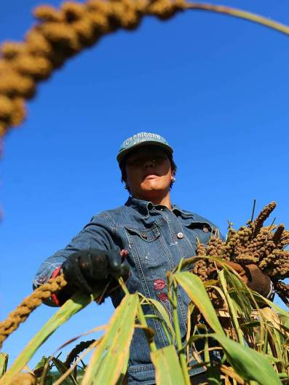
无公害收获要求
01
适期收获
收获适期对酿酒高粱的产量与品质有显著影响。应在籽粒充分硬化并展现出其特有的形态或色泽时进行收割，此时籽粒含水量适中，单穗粒重、千粒重最高，着壳率低，出米率高，米质适口性好。
02
收获方法
包括人工收获和机械收获两种方式。人工收获可采用带穗收割、扦穗收割或连根刨收等方法，确保收获彻底且运输工具洁净无杂物。机械收获则要求植株高度适中、生长整齐、茎秆坚韧，以减少损失。
03
品质控制
收获后的高粱应达到无杂质、无霉变、无破损、无发芽的标准，且小颗粒含量低于一定比例，以保证酿酒原料的高品质。

Slide 18
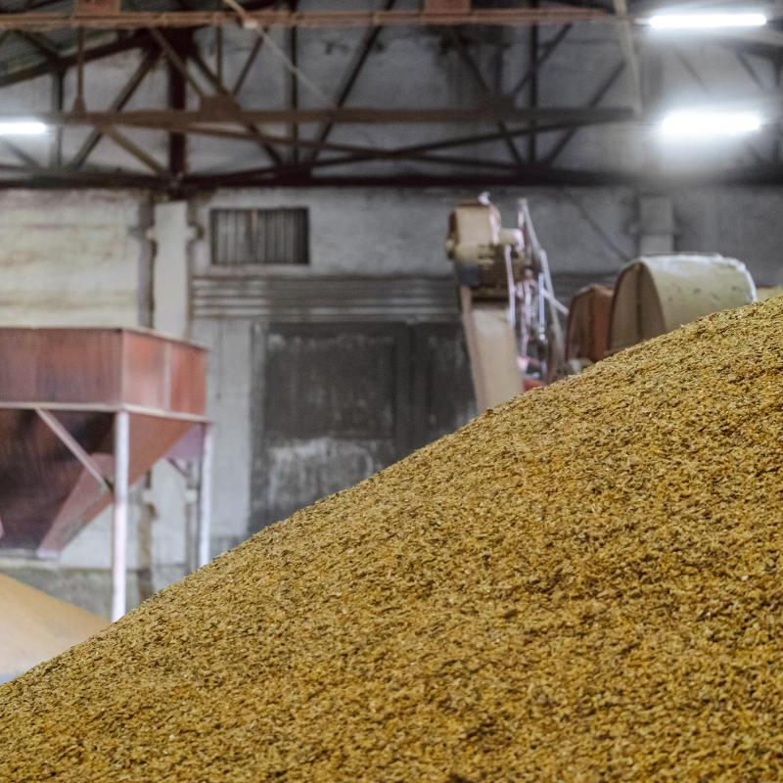
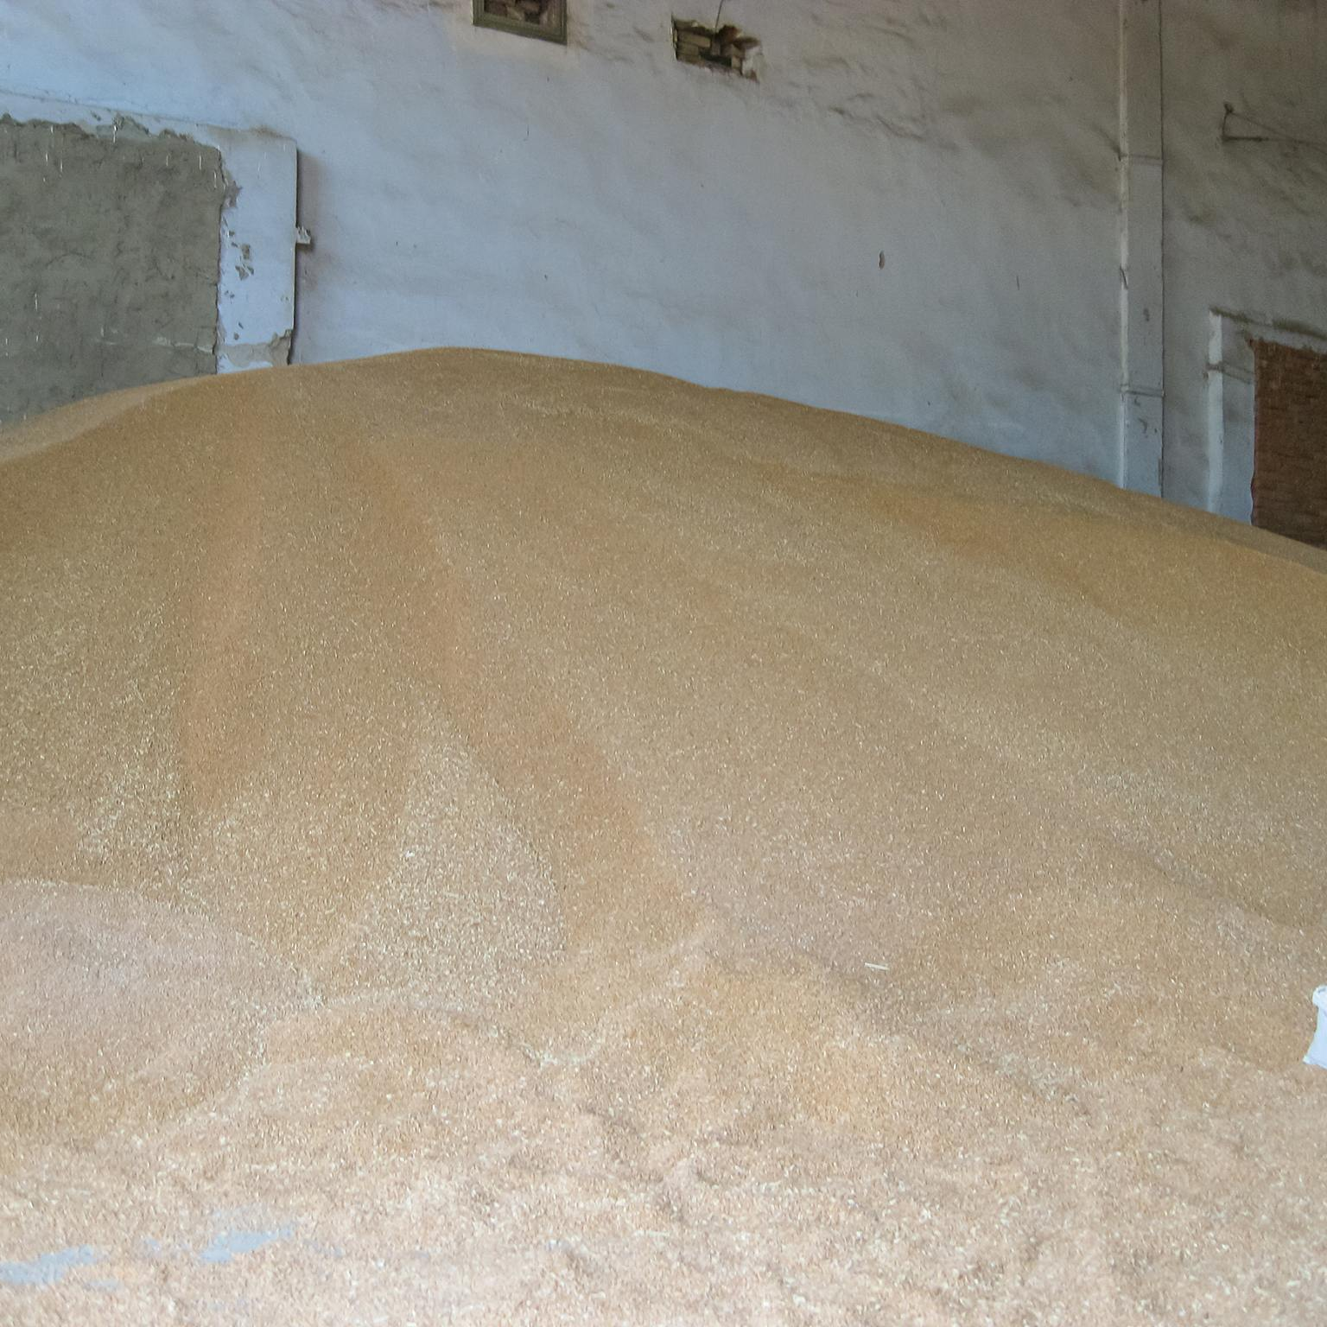
绿色储藏技术
通风干燥
储藏前应对高粱进行充分晾晒或烘干，降低籽粒含水量至安全标准以下，并经常检查仓库内的温度和湿度，确保通风良好，防止霉变。
膜下内环流控温储藏
利用粮堆自身外部热、内部冷的特点，形成相互补充的膜下环流系统，在季节性明显的时期实施仓内通风计划，确保粮仓上下层温度的均匀，有效规避病虫害和药剂使用带来的危害。
无毒无害防护
在储藏过程中，应使用无毒无害的防护剂对粮堆进行防护处理，防止虫害和霉菌滋生。同时，仓库应定期进行清洁和消毒，确保储藏环境的卫生安全。

Slide 19
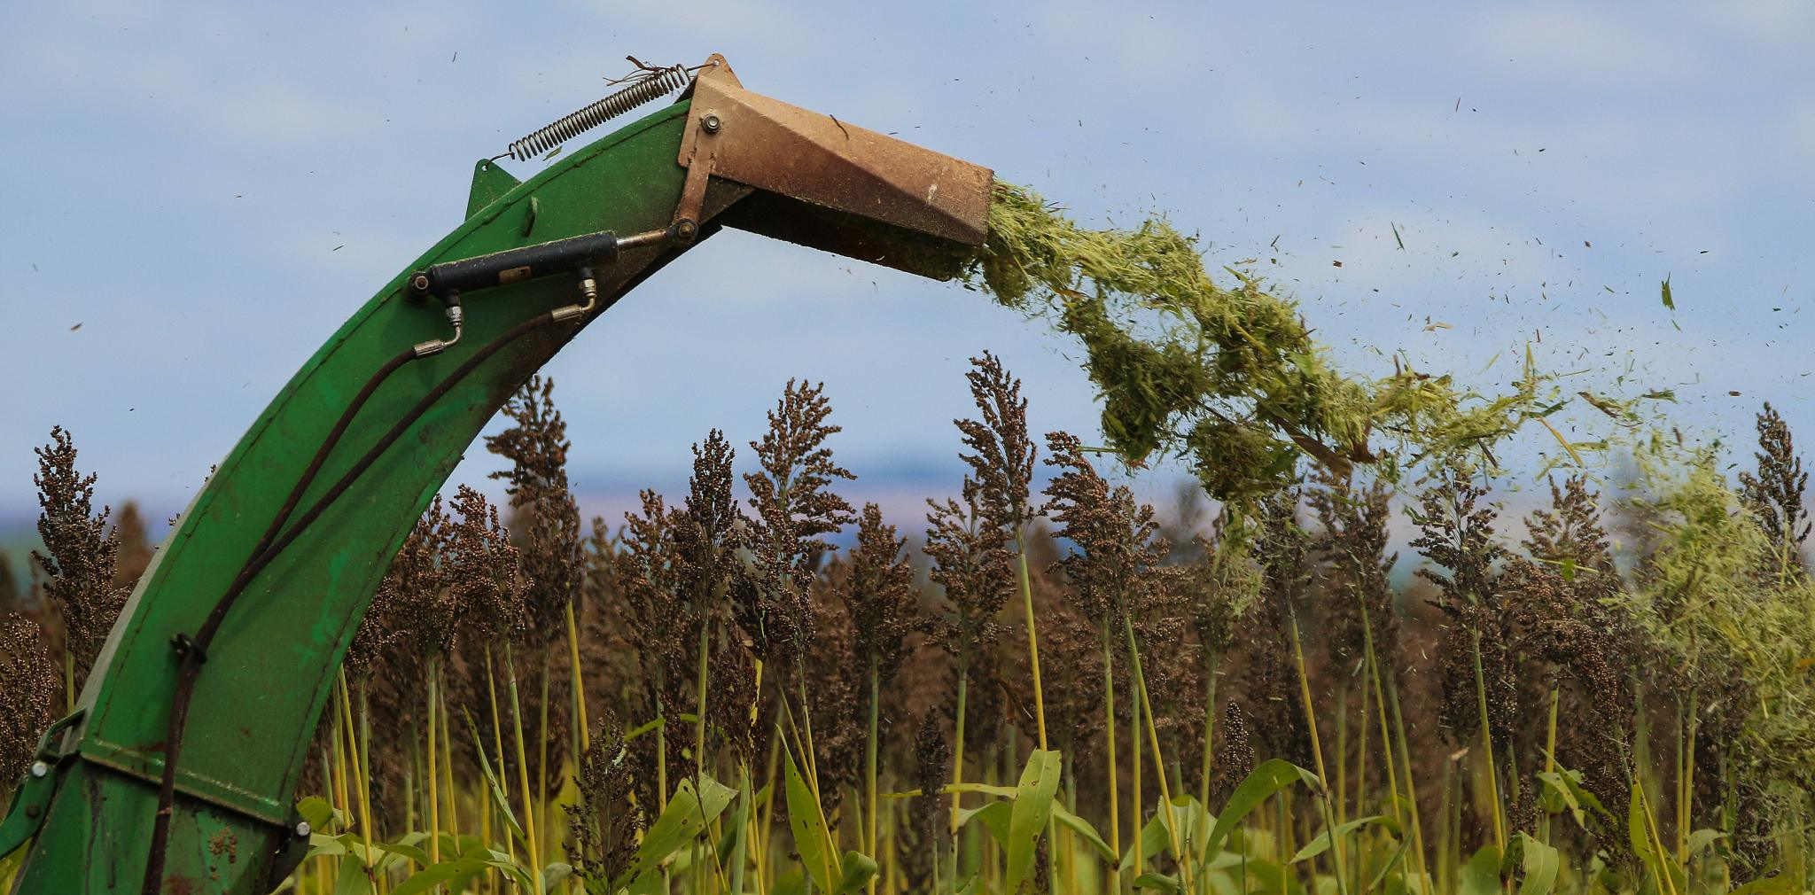
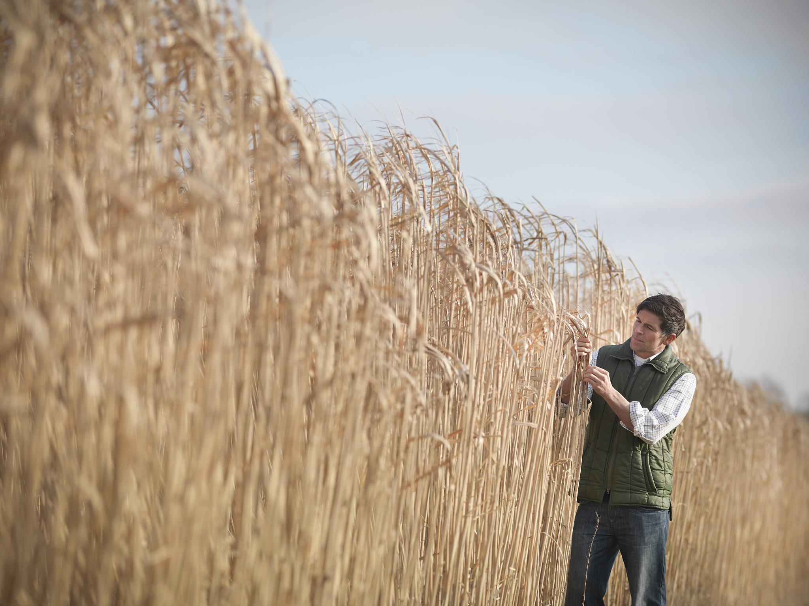
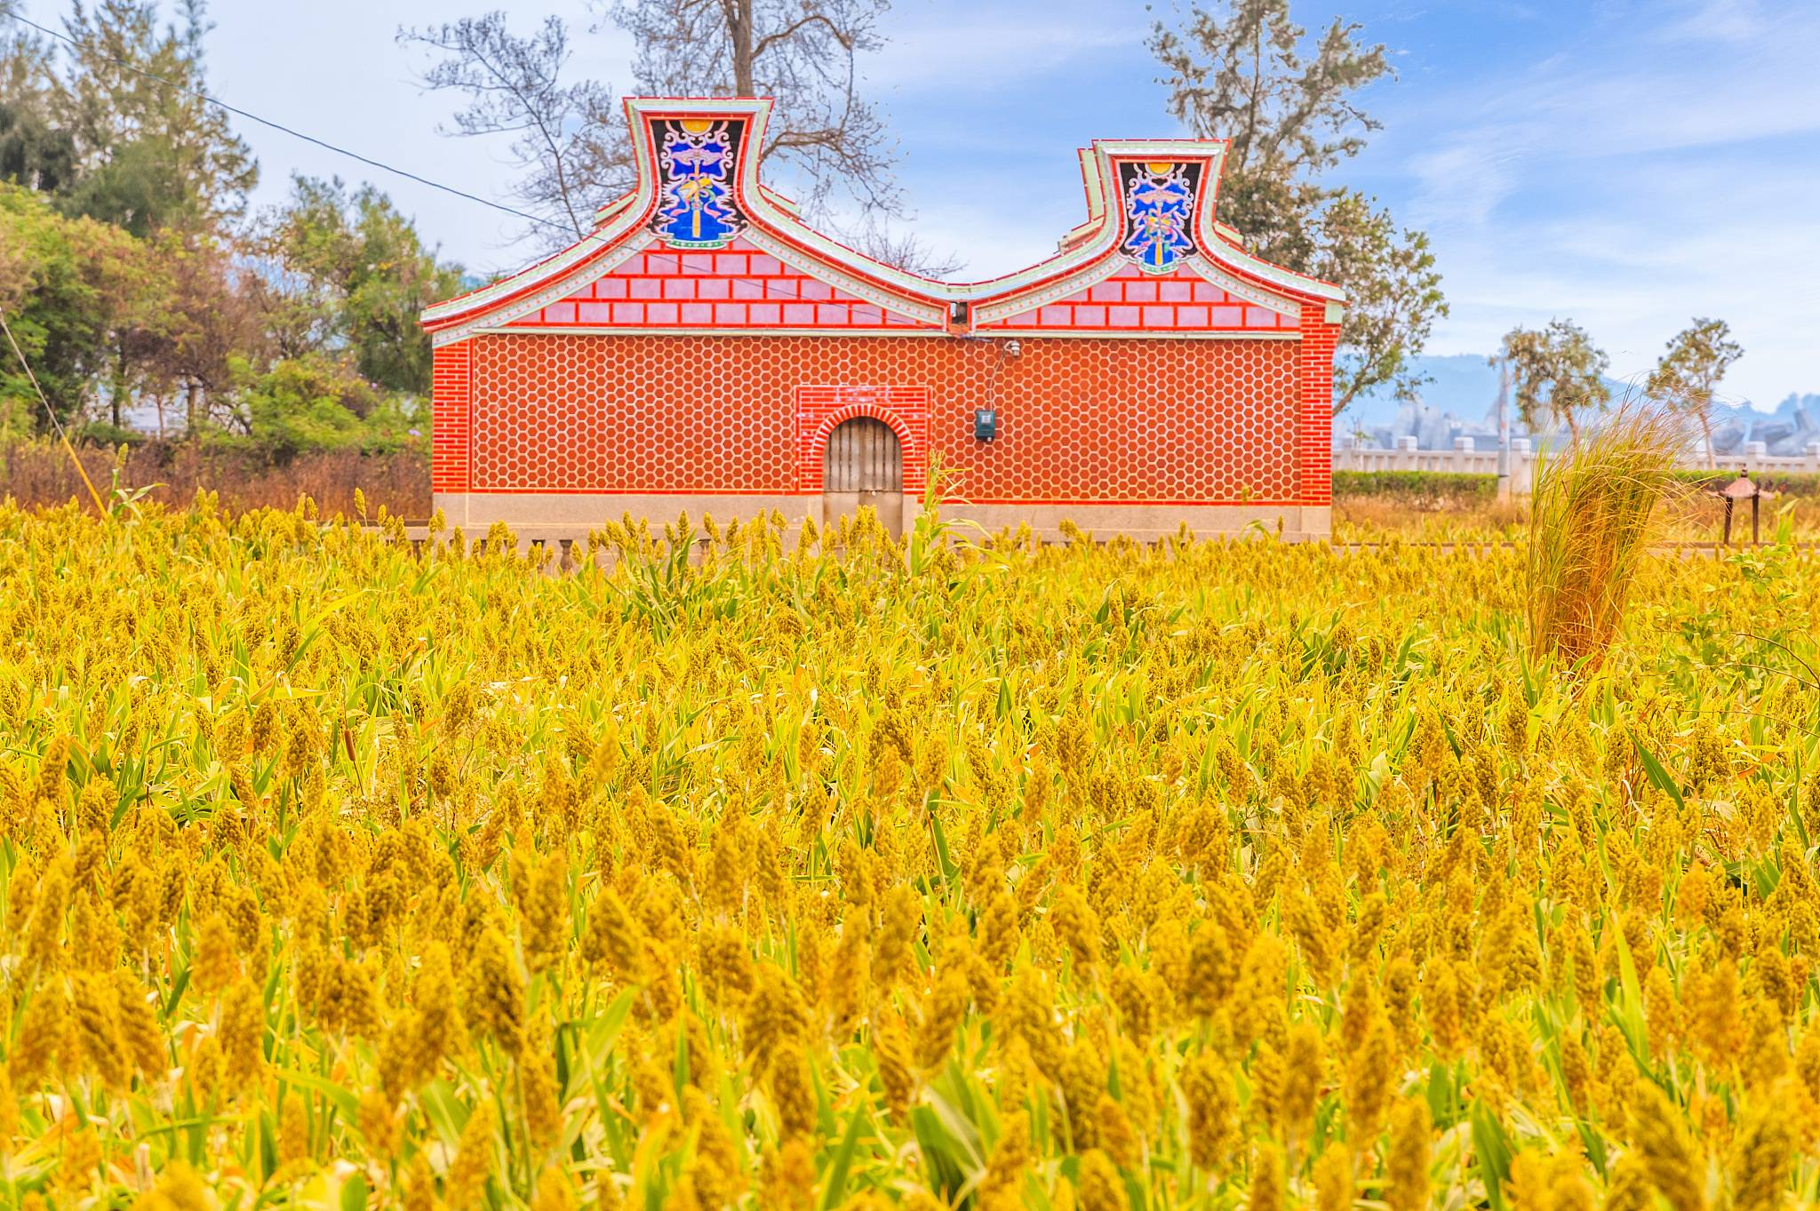
绿色储藏技术
定期检查与维护
储藏期间应定期对高粱进行检查，包括含水量、温度、湿度以及虫害情况等指标，一旦发现异常应及时处理。此外，还需注意防火、防雀、防鼠等工作，确保储藏安全。

Slide 20
05
技术指标与适用规范
CHAPTER

Slide 21
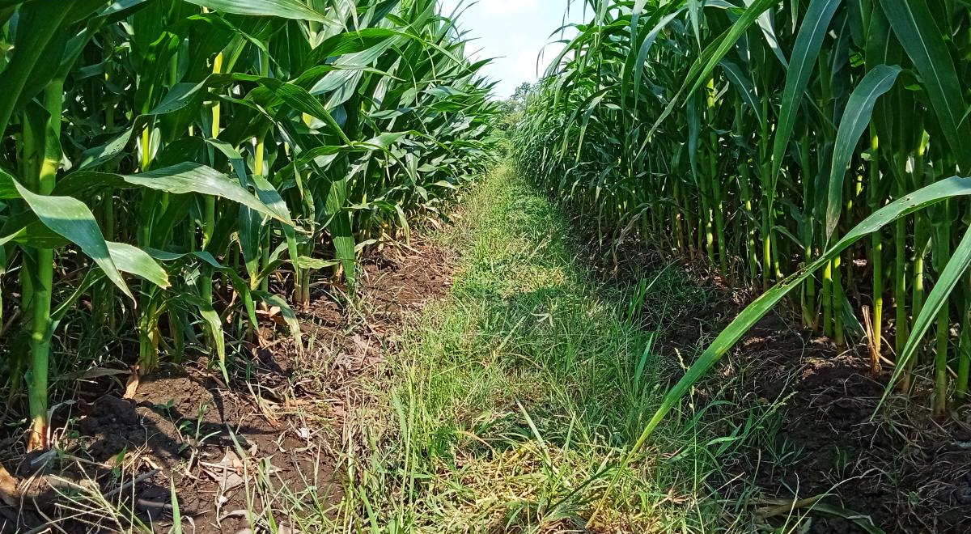

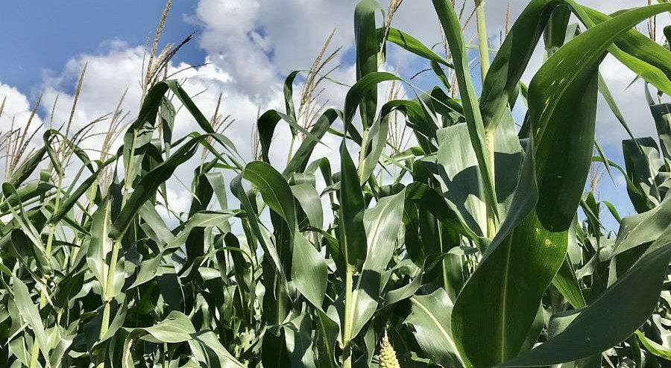
无公害农产品生产规范
确保产品安全性
提升产品品质
符合市场需求
无公害农产品生产规范强调在整个高粱种植过程中，严格控制化学农药和化肥的使用，确保最终产品的安全性和环保性。
通过遵循无公害生产规范，可以优化高粱的生长环境，提高其品质，满足酿酒行业对原料的高要求。
随着消费者对健康食品的关注增加，无公害农产品更符合市场趋势，有助于提升酿酒高粱的市场竞争力。

Slide 22
酿酒专用高粱种植技术规程
科学选种与播种
根据酿酒需求选择适宜的高粱品种，并确定合理的播种时期和密度，为高粱的生长奠定良好基础。
酿酒专用高粱种植技术规程是针对酿酒行业对高粱原料的特殊需求而制定的，旨在确保高粱的品质和产量满足酿酒工艺的要求。
精细田间管理
规程中详细规定了田间管理的各项措施，包括施肥、灌溉、病虫害防治等，以确保高粱健康生长，提高产量和品质。
适时收获与储存
明确高粱的收获时期和储存方法，确保原料的新鲜度和品质稳定性，为酿酒工艺提供优质原料。

Slide 23
有机认证及绿色食品生产基地要求
有机认证要求
绿色食品生产基地要求
  严格遵守有机农业的生产原则，禁止使用化学合成的农药、化肥和转基因技术，确保高粱的纯天然和生态性。
  建立完善的有机农业生产管理体系，包括土壤管理、病虫害防控、产品追溯等，以确保产品的有机品质和可信度。
  选择生态环境良好、无污染的地区建立绿色食品生产基地，为高粱的生长提供优越的自然条件。
  实行严格的生产管理和质量控制，确保高粱在整个生产过程中符合绿色食品的标准和要求，为消费者提供安全、优质的酿酒原料。

Slide 24

THANKS
感谢观看

